Slide 1
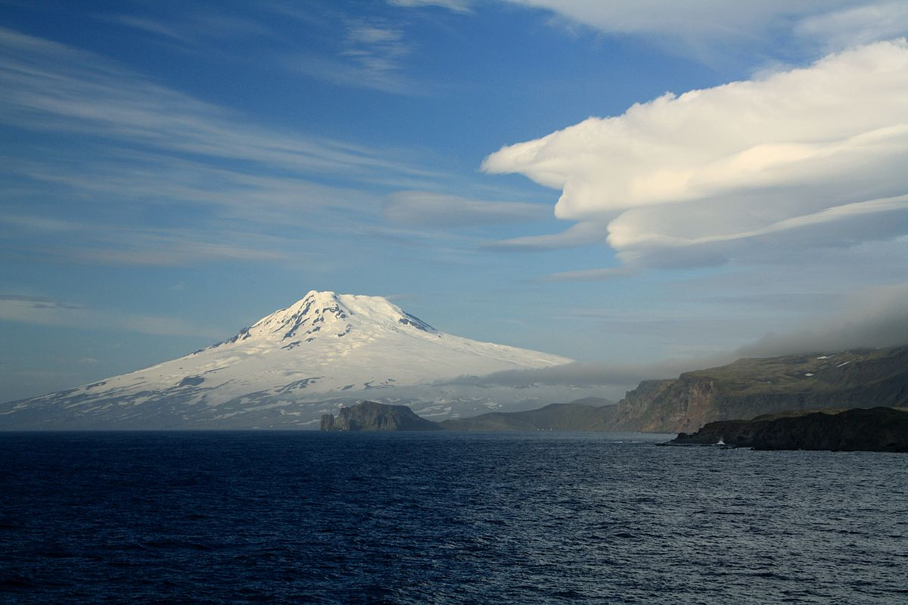
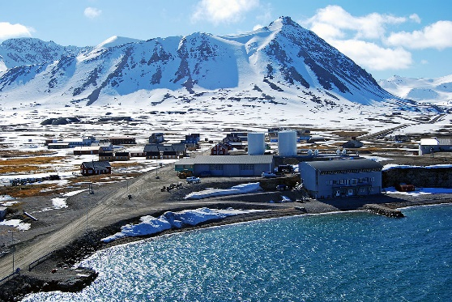
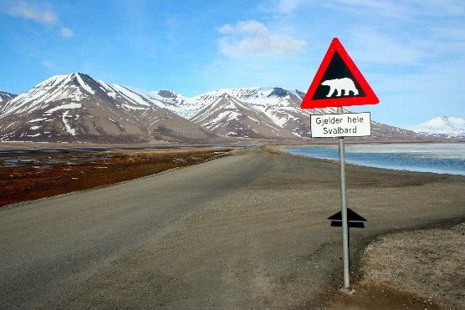
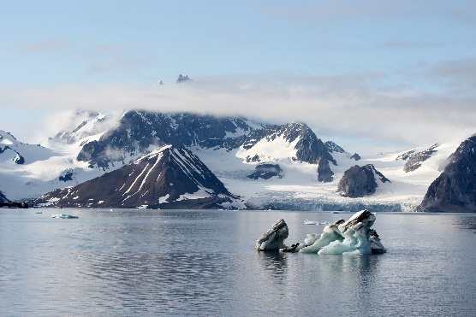
NORSKÁ ARKTIDA A ANTARKTIDA

Slide 2
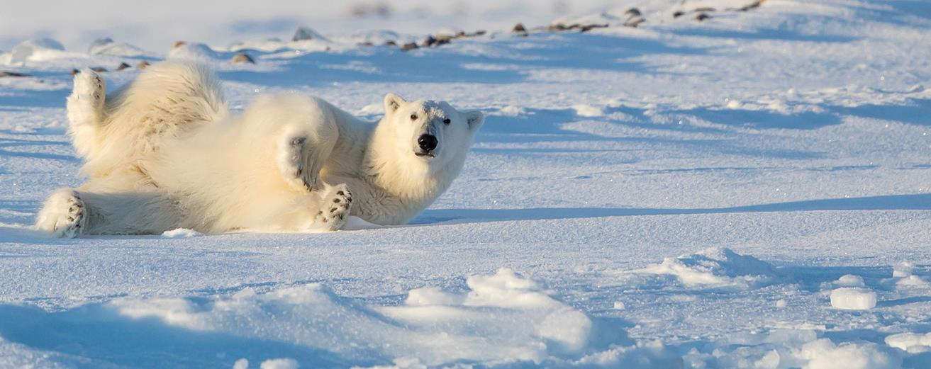
ŠPICBERKY - SVALBARD
Objeveny Islanďany v roce 1194 – Svalbard – Kalde kyster
Barents 1596 – Spitzbegen, v 1607 Hudson u Špicberk pozoroval velké množství velryb
Od té doby základna pro lov velryb a ryb pro Holanďany a Angličany, pak základnou pro ruské lovce – kožešiny, maso. Norové začali využívat Špicberky až na konci 19. století
Na začátku 20. století objev uhlí, začaly vznikat stabilní osady – Longyearbyen, Pyramiden, Svea, Grumantbyen. Hledání uhlí vedl i ruský polárník a vědec Rusanov
Nejvyšší hora Newtontoppen – 1713 mnm
První konflikty týkající se nároku na Špicberky – Rusko nebo Norsko?

Slide 3
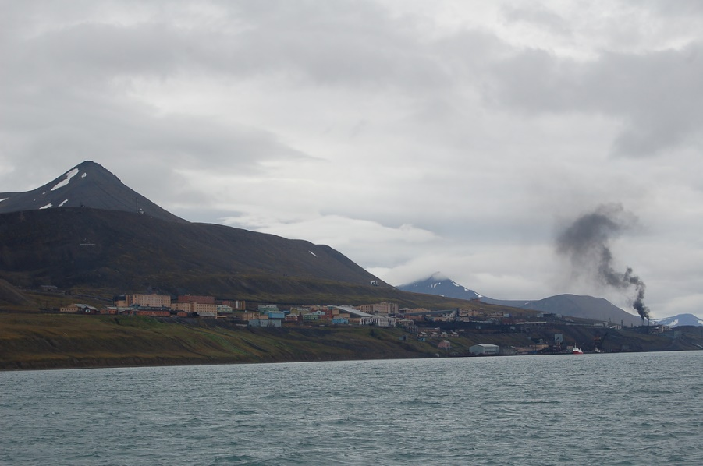
SVALBARDTRAKTATEN
Rusové i Norové si činili nároky na Špicberky, Norům pomohla revoluce v Rusku
1920 – Pařížská dohoda – Svalbardtraktaten – dohoda o příslušnosti Špicberk k Norsku, v rámci mírových dohod po WWI
Norové mají na Špicberky právo a mají nad nimi suverenitu. Státy, které dohodu podepsaly, mohly v okolních mořích lovit a rybařit
Občané zúčastněných států mají stejná práva na život a podnikání na ostrovech jako Norové (Československo podepsalo v roce 1930)
Špicberky jsou demilitarizovaná zóna
Proto mohly vzniknout další ruské těžařské kolonie (dnes již jen Barentsburg)

Slide 4
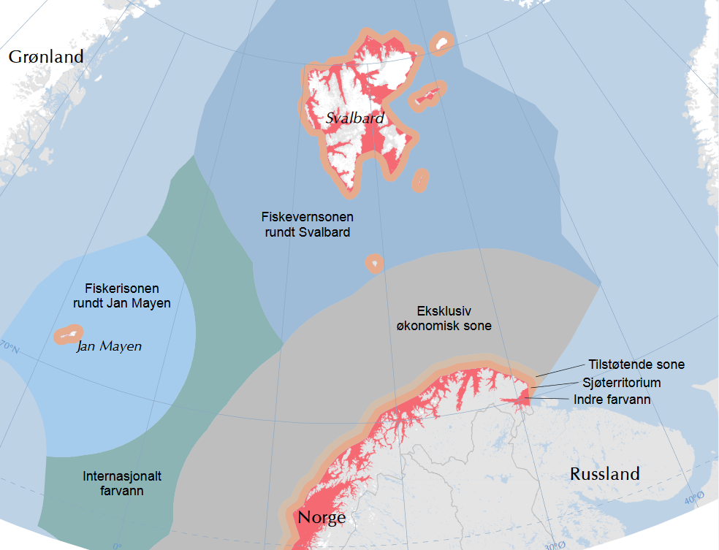

Slide 5
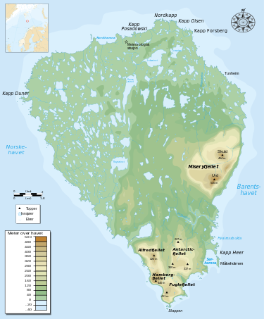
BJØRNØYA
Politicky součást Špicberk
1596 objeveno Barentsem – zahlédl plavajícího medvěda – Bjørnøya
Nejvyšší hora Miseryfjellet – 535 mnm
V minulosti využíván hlavně jako základna pro lov velryb, mrožů, ledních medvědů a podobně
Statut ostrova dle Svalbardtraktaten
V první polovině 20. století snahy o těžbu
uhlí
Vojenský a strategický význam – WWII
a studená válka
V dnešní době meteorologická stanice
Omezený turismus – Přírodní rezervace
Ptačí kolonie – 126 druhů

Slide 6
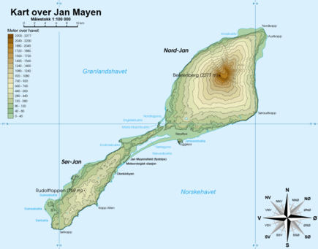
JAN MAYEN
Ostrov znám už Vikingům
Znovuobjeven Hudsonem v 1607, pojmenován po kapitánovi jedné z lodí, která u ostrova přistála na začátku 17. století
Po roce 1600 využíván hlavně jako základna pro lov velryb, na ostrově až 1000 lidí, v 1650 už bez velryb, ostrov opuštěn
Ve 20. století lov polárních lišek – Norsko
Vznik meteorologických stanic, od 20. let ostrov okupován jménem NMI
Ostrov je považován za zámořský departement a spravován z Nordlandu
Ekonomická zóna kolem ostrova – důležitá pro rybolov
Beerenberg – 2277 mnm – nejsevernější aktivní sopka na světě
V dnešní době meteorologická a radiologická stanice
Omezený přístup – letištní plocha pro Herculesy
Není součástí Svalbardtraktaten

Slide 7
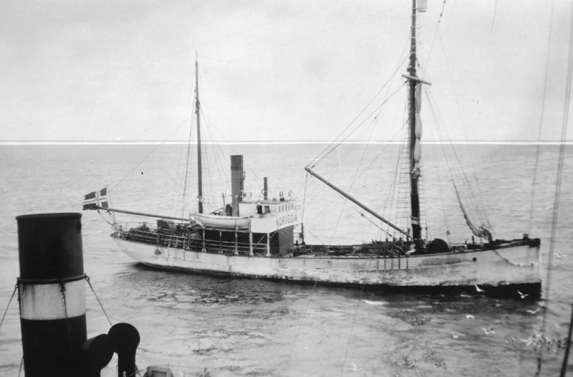
ANTARKTICKÁ ÚZEMÍ
Lars Christensen – Norský rejdař a velrybář
- Financoval a účastnil se expedic do Antarktidy na konci 20. let 20. století, během WWII finanční poradce na ambasádě ve Washingtonu, získal velké množství ocenění
Norvegia expedice – 4 expedice za účelem výzkumu výskytu velryb v jižních mořích a kolem Antarktidy, používala se loď Norvegia, během posledních expedic využívání i letadla.
Následovala Thorshavn expedice, zjišťování počtu velryb a mapování Antarktidy – hlavně z letadla

Slide 8
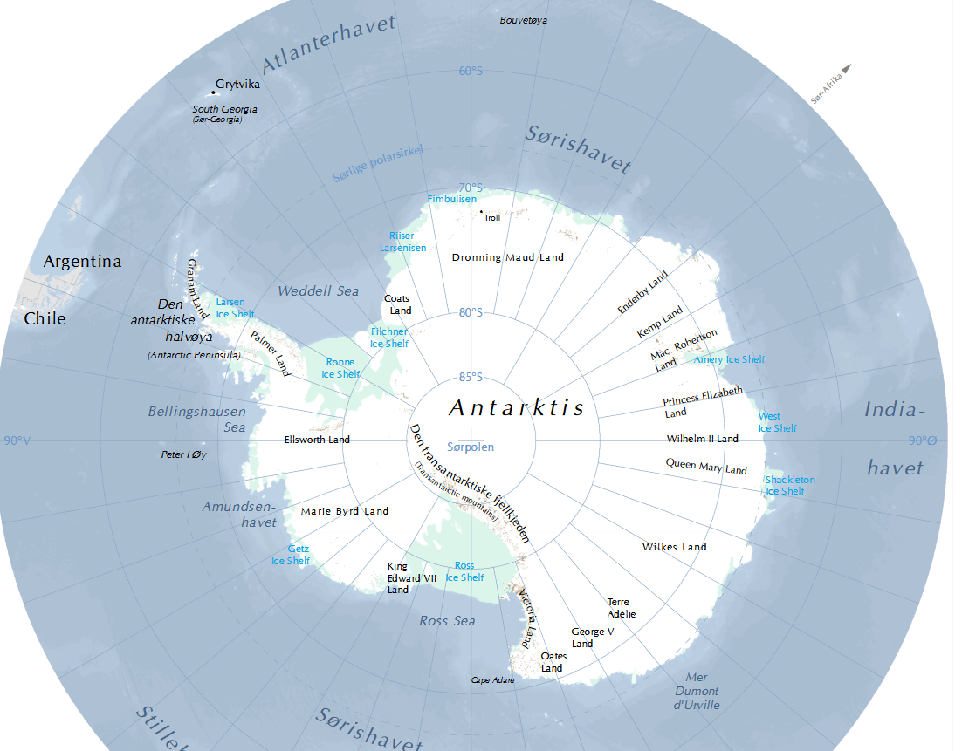

Slide 9
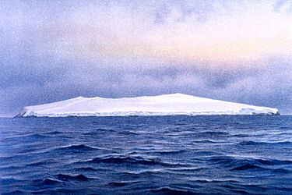
BOUVETØYA
Ostrov obsazen v rámci první expedice Norvegia
Jedná se o světově nejodlehlejší neobydlený ostrov (více než 1500 km k dalšímu neobydlenému ostrovu, 2200 km od jižní Afriky)
Většina ostrova pokryta ledovcem
Ostrov objeven na začátku 18. století, ale první vylodění až Christensen
Přírodní rezervace, meteorologická stanice bez posádky
Důležité místo pro velké množství živočišných druhů – savců i ptáků
V rámci zákona z roku 1930 se ostrov stal zámořským departementem - Biland

Slide 10
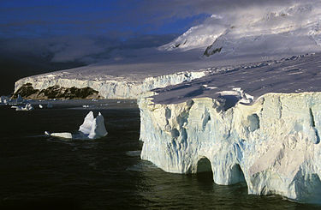
PETER I ØY
Pojmenován po Petru Velikém
Ostrov pokryt ledem, takřka nepřístupný
Objeven v první polovině 19. století, první vylodění a anexe proběhla až během druhé expedice Norvegia – 1929
Od roku 1933 se jedná o Biland
Součástí Antarktistraktaten a nároků Norska na Antarktické území

Slide 11
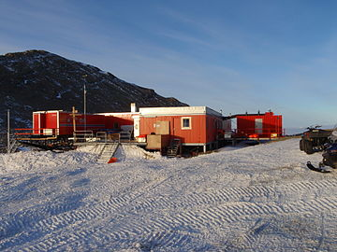
DRONNING MAUD LAND
Mezi 20°západní a 45° východní šířky
Připojeno k Norsku v roce 1939
Vědecká stanice Troll – celoročně obývaná
Slouží převážně k vědeckým účelům
Součástí Antarktistraktaten – 1959 – Antarktida použitelná pouze k mírovým a vědeckým účelům

Slide 12
